Slide 1
КОСМОС – ЭТО МЫ.
Гагаринский урок
МБОУ «Дударевская СОШ»

Slide 2
Цель урока – память, память о победах наших соотечественников, память об истории развития ракетно-космической отрасли, память об истории пилотируемой космонавтики

Slide 3
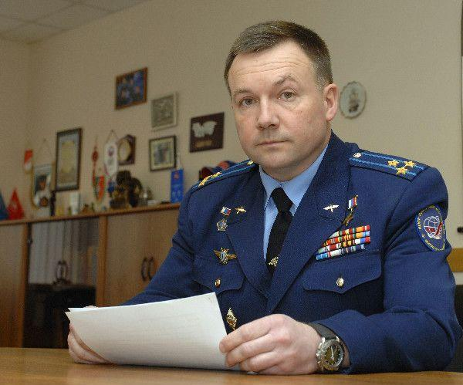
Летчик – космонавт Юрий Лончаков
Начальник центра подготовки космонавтов
Герой России

Slide 4
Просмотр фильма «Мы первые!»
https://www.youtube.com/watch?v=6v0RMHU9J2A

Slide 5
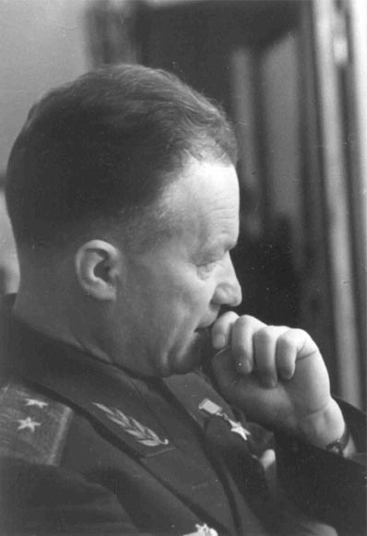
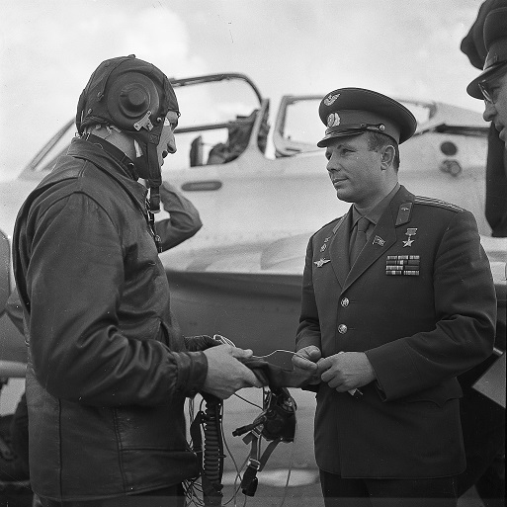
Как это было …
10 апреля 1961 года

Slide 6
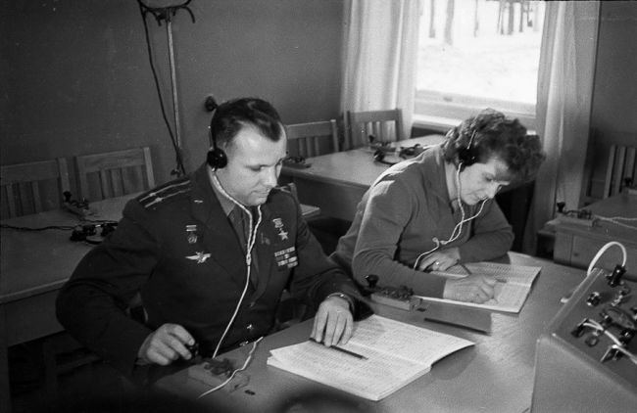
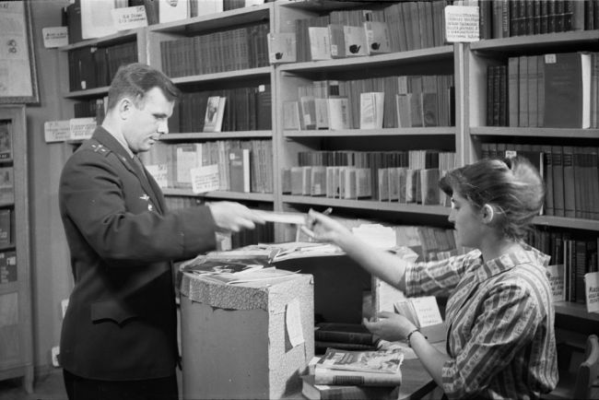
Как это было …
10 апреля 1961 года

Slide 7
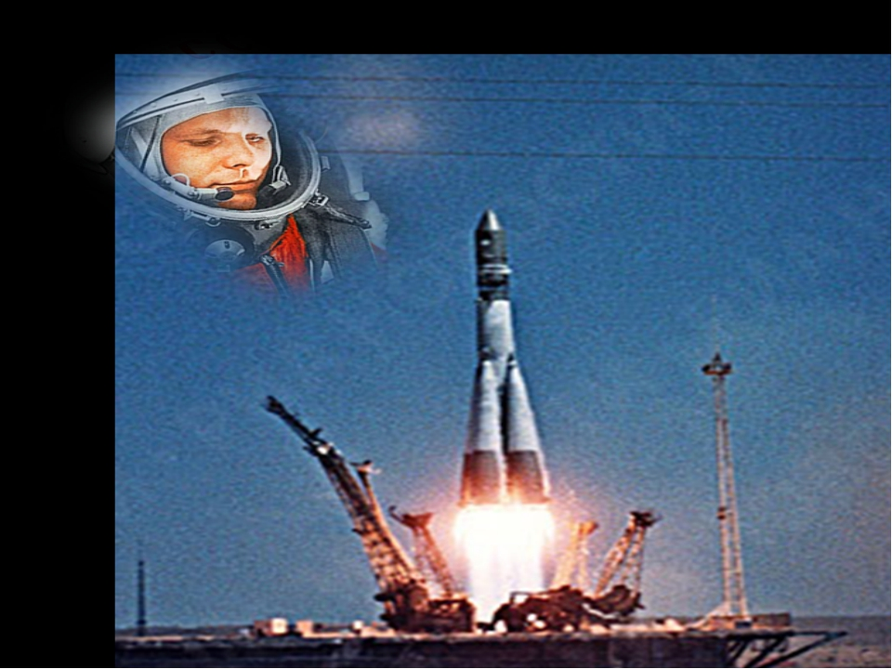
12 апреля 1961 года в 9 часов 07 минут мощная ракета с космическим кораблем «Восток» оторвалась от стартового стола. Позывной Гагарина был «Кедр». По громкой связи пронеслось знаменитое гагаринское «Поехали!».

Slide 8
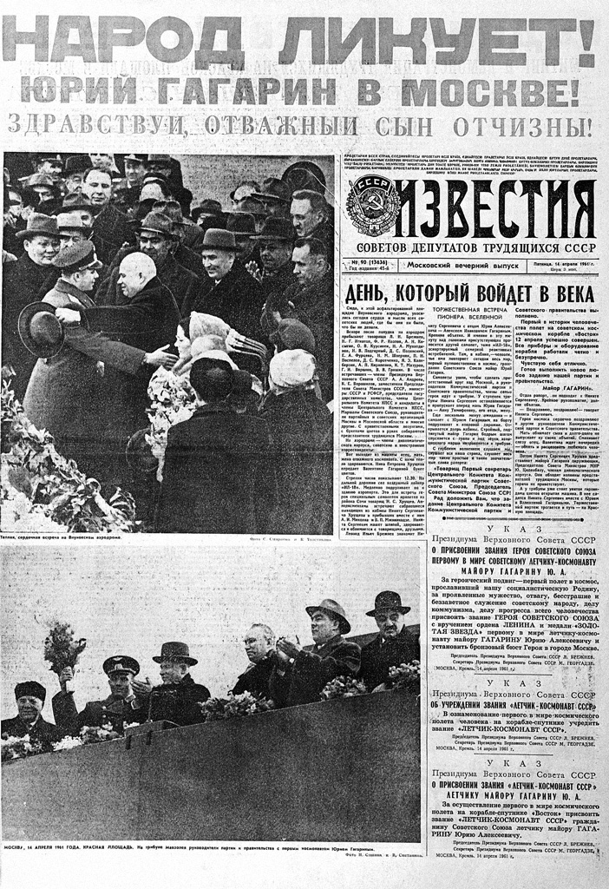
Сообщение о выходе корабля – спутника с человеком на борту на околоземную орбиту

Slide 9
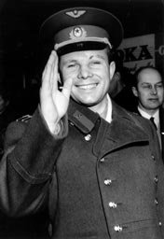
ЮРИЙ АЛЕКСЕЕВИЧ ГАГАРИН первый космонавт
Страна СССР
Воинское звание полковник
Экспедиция «Восток – 1»
Время в космосе
1 час 48 мин
Дата рождения
9 марта 1934 года

Slide 10
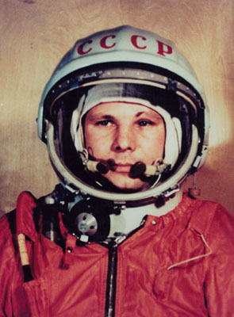
ЮРИЙ АЛЕКСЕЕВИЧ ГАГАРИН первый космонавт
Место рождения
деревня Клушино, Гжатский район,
Западная область, РСФСР, СССР
Дата смерти 27 марта 1968 года
Место смерти возле села Новосёлово, Владимирская область, РСФСР, СССР

Slide 11
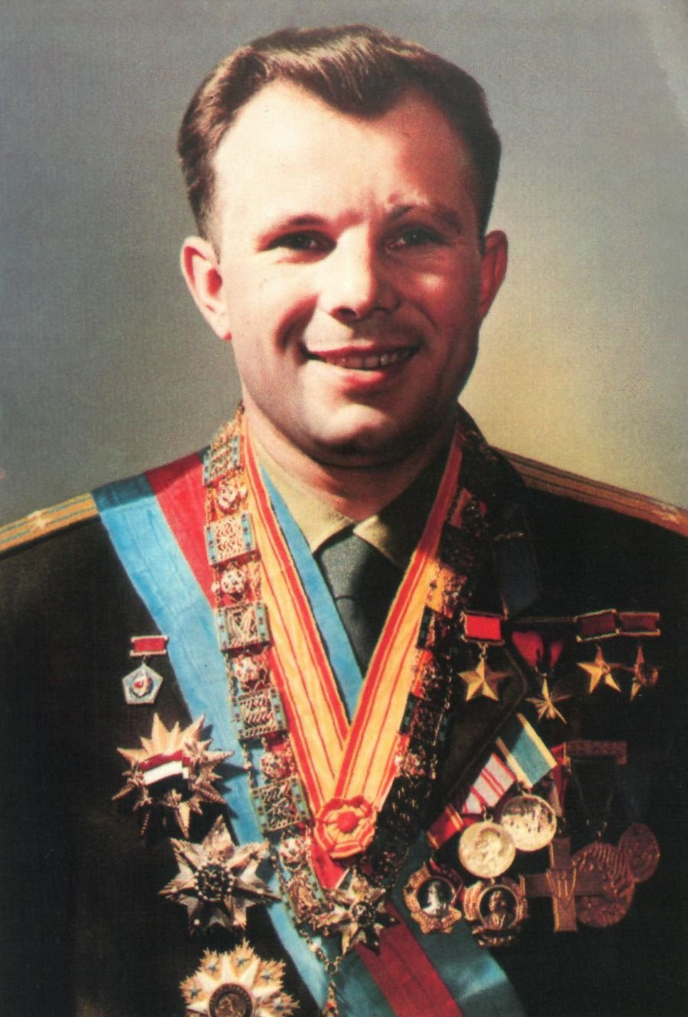
ЮРИЙ АЛЕКСЕЕВИЧ ГАГАРИН
Звания
Герой Советского Союза (14 апреля 1961)
Лётчик-космонавт СССР (27 июня 1961)
Герой Социалистического Труда ЧССР (29 апреля 1961)
Герой Социалистического Труда (НРБ) (24 мая 1961)
Герой Труда (СРВ) (28 апреля 1962)
Советское правительство также повысило Ю. А. Гагарина в звании от старшего лейтенанта сразу до майора (стартовал в космос в звании старшего лейтенанта, приземлился — майором).
Звание «подполковник» Юрию Гагарину присвоено 12 июня 1962 г., а звание «полковник» — 6 ноября 1963 г.
Президент Общества советско-кубинской дружбы
Почётный член Общества «Финляндия—Советский Союз»
и других.
С 1966 года Юрий Гагарин являлся почётным членом Международной академии астронавтики.
Заслуженный мастер спорта СССР (1961, звание присвоено за совершение космического полёта и установление первых мировых рекордов в космическом пространстве^{[14][комм. 5]})
Военный лётчик 1-го класса (1961, квалификация присвоена за космический полёт^{[14]})
Ордена
Орден Ленина (СССР, 14 апреля 1961)
Орден «Георгий Димитров» (Болгария, 24 мая 1961)
Орден Звезды Индонезии II класса (Индонезия, 10 июня 1961)
Орден «Крест Грюнвальда» I степени (Польша, 20 июня 1961)
Первый кавалер ордена «Плайя-Хирон» (Куба, 18 июля 1961)

Slide 12
ЮРИЙ АЛЕКСЕЕВИЧ ГАГАРИН
Орден «За заслуги в области воздухоплавания^{[en]}» (Бразилия, 2 августа 1961)
Орден Знамени ВНР I степени с бриллиантами (Венгрия, 21 августа 1961)
Карла Маркса (ГДР, 22 октября 1963)
«Ожерелье Нила» (Египет, 31 января 1962)
Большая лента ордена Звезды Африки (Либерия, 6 февраля 1962)
Медали и дипломы[править | править вики-текст]
Источник^{[74]}.
Медаль «40 лет Вооружённых Сил СССР» (СССР, 1958)
Медаль «За освоение целинных земель» (СССР, 12 апреля 1961)
Медаль «Золотая Звезда» (СССР, 14 апреля 1961)
Золотая медаль Британского общества межпланетных сообщений, 1961
Золотая медаль правительства Австрии, 1962
Юбилейная медаль «Двадцать лет Победы в Великой Отечественной войне 1941—1945 гг.» (СССР, 9 мая 1965)
Медаль «За безупречную службу» III степени (СССР, март 1966)
Медаль «50 лет Вооружённых Сил СССР» (СССР, январь 1968)
Золотая медаль имени Константина Циолковского «3а выдающиеся работы в области межпланетных сообщений» (АН СССР)
Медаль де Лаво (ФАИ)
Золотая медаль и почётный диплом «Человек в космосе» Итальянской ассоциации космонавтики
Золотая медаль «За выдающееся отличие» и почётный диплом Королевского аэроклуба Швеции
Золотая авиационная медаль ФАИ
Медаль Колумба (Италия)
Золотая медаль города Сен-Дени (Франция)
Золотая медаль Премии «За храбрость» Фонда Маццотти (Италия), 2007
и другие.

Slide 13
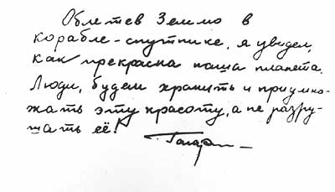
Записка Юрия Гагарина, написанная и подписанная им на клочке бумаги, после исторического полёта

Slide 14
Список использованных сайтов
http://www.gctc.ru/main.php?id=3411
https://www.youtube.com/watch?v=6v0RMHU9J2A
http://mkisrael.co.il/articles/2016/04/11/yuriy-lonchakov-doroga-v-kosmos-otkryta-dlya-vsekh-malchishek-i-devchonok.html
http://www.cosmos-online.ru/images/stories/yurii-gagarin-image.jpg
https://ru.wikipedia.org/wiki/Гагарин,_Юрий_Алексеевич

